Slide 1
Un nuevo enfoque en el modelamiento del mercado de bienes raíces.
Ingeniero senior: Pedro Donoso S.
Ingeniero asistente: Fernando Torres C

Slide 2
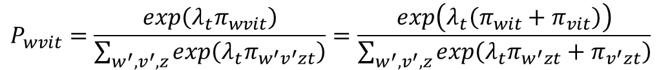
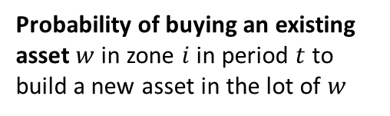
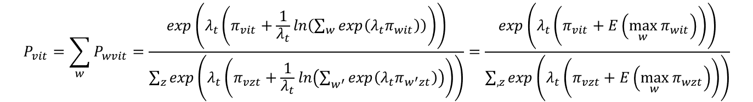
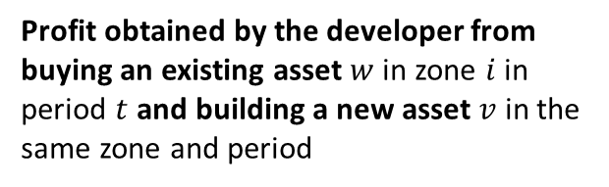
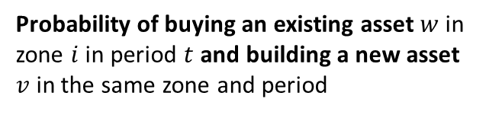

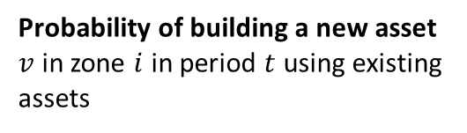
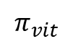

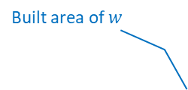

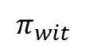
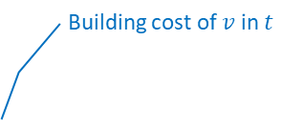

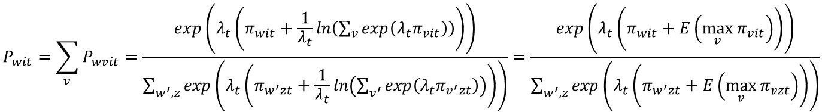
Model of the developer's joint decision to buy existing properties and build new ones
Profit obtained by the developer from buying an existing asset $w$in zone $i$ in period $t$ and building a new asset $v$ in the same zone and period
Built area of $w$
Building cost of $v$ in $t$
Demolition cost of $w$ in $t$
Building area of $v$
Buying cost of $w$ in $i$ and $t$
Selling price of $v$ in $i$ in $t$
$$π_{wvit}=−p_{wit}−c_{Dwt∗}q_{Cw}−c_{Cvt∗}q_{Cv}+p_{vit}$$
$$π_{wit}$$
$$π_{vit}$$
Probability of buying an existing asset $w$in zone $i$ in period $t$ and building a new asset $v$ in the same zone and period
$$P_{wvit}=\frac{exp\left(λ_{t}π_{wvit}\right)}{\sum_{w^{′},v^{′}, z}{exp\left(λ_{t}π_{w^{′}v^{′}zt}\right)}}=\frac{exp\left(λ_{t}\left(π_{wit}+π_{vit}\right)\right)}{\sum_{w^{′},v^{′}, z}{exp\left(λ_{t}π_{w^{′}zt}+π_{v^{′}zt}\right)}}$$
$$P_{wit}=\sum_{v}{P_{wvit}}=\frac{exp\left(λ_{t}\left(π_{wit}+\frac{1}{λ_{t}}ln\left(\sum_{v}{exp\left(λ_{t}π_{vit}\right)}\right)\right)\right)}{\sum_{w^{′}, z}{exp\left(λ_{t}\left(π_{w^{′}zt}+\frac{1}{λ_{t}}ln\left(\sum_{v^{′}}{exp\left(λ_{t}π_{v^{′}zt}\right)}\right)\right)\right)}}=\frac{exp\left(λ_{t}\left(π_{wit}+E\left(\max_{v}{π_{vit}}\right)\right)\right)}{\sum_{w^{′}, z}{exp\left(λ_{t}\left(π_{w^{′}zt}+E\left(\max_{v}{π_{vzt}}\right)\right)\right)}}$$
Probability of buying an existing asset $w$in zone $i$ in period $t$ to build a new asset in the lot of $w$
$$P_{vit}=\sum_{w}{P_{wvit}}=\frac{exp\left(λ_{t}\left(π_{vit}+\frac{1}{λ_{t}}ln\left(\sum_{w}{exp\left(λ_{t}π_{wit}\right)}\right)\right)\right)}{\sum_{z}{exp\left(λ_{t}\left(π_{vzt}+\frac{1}{λ_{t}}ln\left(\sum_{w^{′}}{exp\left(λ_{t}π_{w^{′}zt}\right)}\right)\right)\right)}}=\frac{exp\left(λ_{t}\left(π_{vit}+E\left(\max_{w}{π_{wit}}\right)\right)\right)}{\sum_{, z}{exp\left(λ_{t}\left(π_{vzt}+E\left(\max_{w}{π_{wzt}}\right)\right)\right)}}$$
Probability of building a new asset $v$ in zone $i$ in period $t$ using existing assets
Notes:
Explain the difference in notation. Is it relevant? More importantly, explain why is there a difference between owner and developer regarding costs.
Note that regarding the choice of selling or leasing:
It does not depend on renewal and developing costs: $\begin{matrix}π_{SPvit}>π_{LPvit} \\ π_{SNvit}>π_{LNvit}\end{matrix} ⟺p_{vit}>{CAP}_{vit}∗p_{vit}+\frac{p_{vi\left(t+T_{v}+1\right)}}{{\left(1+θ_{t}\right)}^{T_{v}+1}}$
If $p_{vi\left(t+T_{v}+1\right)}=p_{vit}$ and ${CAP}_{vit}<1−\frac{1}{{\left(1+θ_{t}\right)}^{T_{v}+1}}<1$, then the asset should be sold

Slide 3

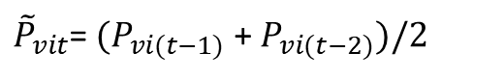

Distancia de zona i al centro
Periodo
Tamaño del activo v
Precio de un activo tipo v ubicado en la zona i, en el periodo t.
$P_{vit}=α_{0}+α_{1}q_{cv}$+$α_{2}d_{i}$+ $α_{3}t$
Inversión necesaria para renovar un activo del tipo v en el periodo t, previo a su puesta en venta.
$${IR}_{vt}=β_{0}+β_{1}q_{cv}$$
Estimación del precio, hecha por el propietario del activo
Profit obtenido por el propietario al poner en venta un activo v , ubicado en la zona i, durante el periodo t.
$$π_{SEvit}={\tilde{P}}_{vit}−{IR}_{vt}$$
El propietario del activo observa los últimos dos precios y en base a ellos realiza su estimación
${\tilde{P}}_{vit}$= ${(P}_{vi(t−1)}$ + $P_{vi(t−2)})/2$

Slide 4
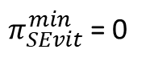
Todo profit positivo induce un proceso de venta
Profit mínimo esperado por el propietario de un activo para poner su propiedad en venta
$π_{SEvit}^{min}$ = 0
Efecto de la variación de precios en el periodo pasado sobre las expectativas del periodo presente
Efecto de la variación de precios en el periodo antepasado sobre las expectativas del periodo presente
Precio de activo similar en el periodo pasado
Precio mínimo esperado por el propietario para concretar la venta, en el periodo t, de un activo tipo v , ubicado en la zona i
$P_{vit}^{min}=$ $P_{vi(t−1)}$ + $γ_{1}$ ($P_{vi(t−1)}$ - $P_{vi(t−2)}$ ) + $γ_{2}(P_{vi(t−2)}−P_{vi(t−3)})$
V | Ccvt | Cdvt | qcv
1 (B) | 5.17 | 1.71 | 50
2 (C) | 4.55 | 0.48 | 125
3 (F) | 2.3 | 0.15 | 350
*Categorías indicadas por el ministerio de vivienda y urbanismo del gobierno de Chile. (Correspondiente al año 2000)

Slide 5
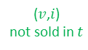
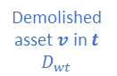
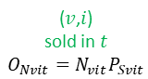

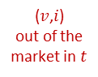
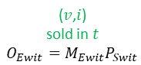
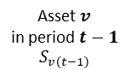
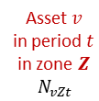
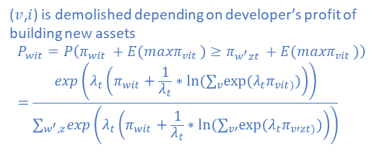
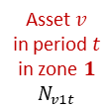
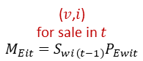
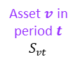
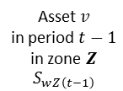
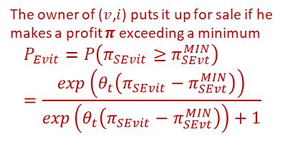
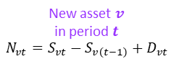
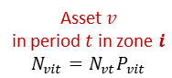
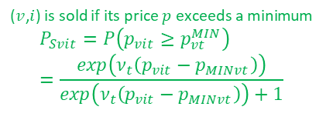
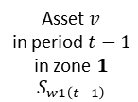

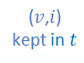
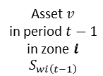
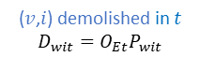
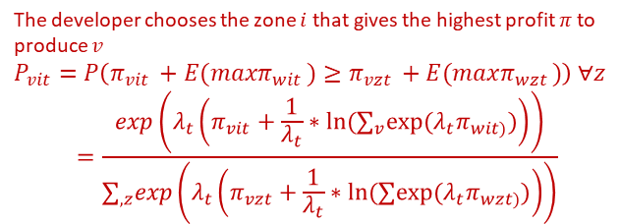
Model deep dive: structure of decisions in period $t$
Existing assets
New assets
Total of assets
Macro-spatial level
Demolished asset $v$ in $t$ $D_{wt}$
Asset $v$ in period $t$ $S_{vt}$
Asset $v$
in period $t−1$ $S_{v\left(t−1\right)}$
New asset $v$
in period $t$
$$N_{vt}=S_{vt}−S_{v\left(t−1\right)}+D_{vt}$$
The developer chooses the zone $i$ that gives the highest profit $π$ to produce $v$
$P_{vit}=$ $P\left(π_{vit }+E(maxπ_{wit })≥π_{vzt }+E(maxπ_{wzt })\right)$ $∀z$
$$=\frac{exp\left(λ_{t}\left(π_{vit}+\frac{1}{λ_{t}}∗ln⁡(∑_{v}{exp⁡(λ_{t}π}_{wit)})\right)\right)}{∑_{,z}exp\left(λ_{t}\left(π_{vzt}+\frac{1}{λ_{t}}∗ln⁡(∑{exp⁡(λ_{t}π}_{wzt)})\right)\right)}$$
Given values obtained from the previous period (it is observed in the first modelled period)
Asset $v$
in period $t−1$ in zone $1$
$$S_{w1\left(t−1\right)}$$
Asset $v$
in period $t−1$ in zone $i$
$$S_{wi\left(t−1\right)}$$
Asset $v$
in period $t−1$ in zone $Z$
$$S_{wZ\left(t−1\right)}$$
The owner of ($v$,$i$) puts it up for sale if he makes a profit $π$ exceeding a minimum
$$P_{Evit}=P\left(π_{SEvit}≥π_{SEvt}^{MIN}\right)=\frac{exp\left(θ_{t}\left(π_{SEvit}−π_{SEvt}^{MIN}\right)\right)}{exp\left(θ_{t}\left(π_{SEvit}−π_{SEvt}^{MIN}\right)\right)+1}$$
Zonal level
($v$,$i$)
for sale in $t$
$$M_{Eit}=S_{wi\left(t−1\right)}P_{Ewit}$$
($v$,$i$)
out of the market in $t$
Asset $v$
in period $t$ in zone $1$ $N_{v1t}$
Asset $v$
in period $t$ in zone $Z$
$N_{vZt}$
Asset $v$
in period $t$ in zone $i$ $N_{vit}=N_{vt}P_{vit}$
($v$,$i$) is sold if its price $p$ exceeds a minimum
$$P_{Svit}=P\left(p_{vit}≥p_{vt}^{MIN}\right)=\frac{exp\left(ν_{t}\left(p_{vit}−p_{MINvt}\right)\right)}{exp\left(ν_{t}\left(p_{vit}−p_{MINvt}\right)\right)+1}$$
($v$,$i$)
sold in $t$
$$O_{Ewit}=M_{Ewit}P_{Swit}$$
($v$,$i$)
not sold in $t$
($v$,$i$)
sold in $t$
$$O_{Nvit}=N_{vit}P_{Svit}$$
($v$,$i$)
not sold in $t$
($v$,$i$) is demolished depending on developer’s profit of building new assets
$$P_{wit}=P\left(π_{wit }+E(maxπ_{vit })≥π_{w^{′}zt }+E(maxπ_{vit })\right)=\frac{exp\left(λ_{t}\left(π_{wit}+\frac{1}{λ_{t}}∗ln⁡(∑_{v}{exp⁡(λ_{t}π}_{vit)})\right)\right)}{∑_{w^{′}, z}exp\left(λ_{t}\left(π_{wit}+\frac{1}{λ_{t}}∗ln⁡(∑_{v′}{exp⁡(λ_{t}π}_{v′zt)})\right)\right)}$$
$$O_{Et}$$
($v$,$i$)
kept in $t$
($v$,$i$) demolished in $t$ $D_{wit}=O_{Et}P_{wit}$

Slide 6
Valores de parámetros asociados a la ecuación de precios
α0 (intercepto) | α1 (tamaño) | α2 (distancia) | α3 (tiempo)
0.0 | 0.05 | 0.0 | 0.01
Valores de parámetros asociados a la ecuación de Inversión de Renovación
β0 (intercepto) | β1 (tamaño)
0.05 | 0.001
Valores de parámetros asociados a la ecuación de precios mínimos
ϒ1 (variación t-2, t-1) | ϒ2 (variacion t-3,t-2)
0.75 | 0.25

Slide 7
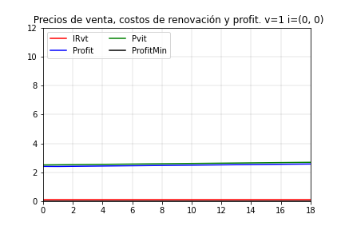


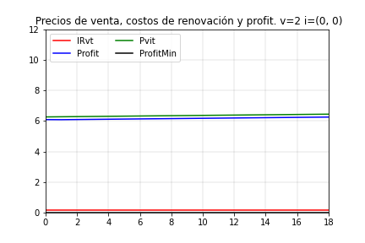


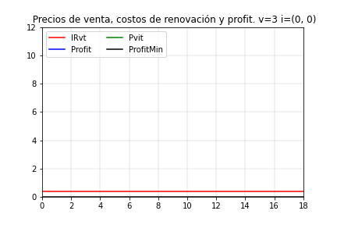
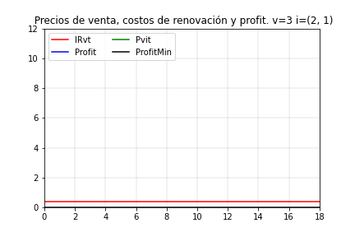
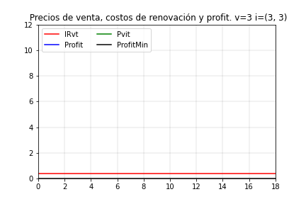

Slide 8
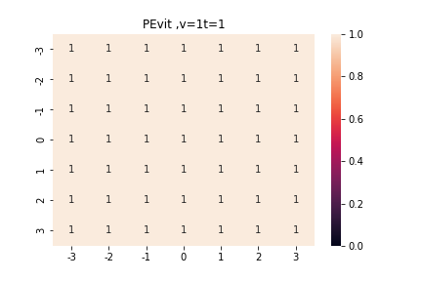






Slide 9
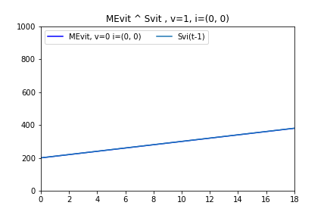









Slide 10
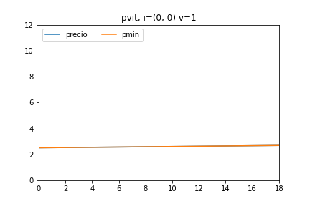
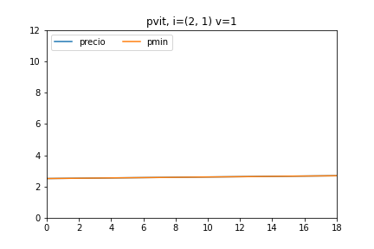

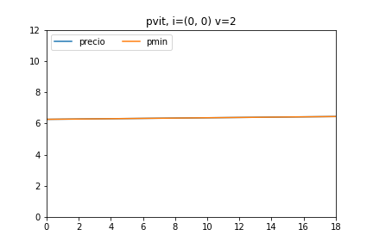


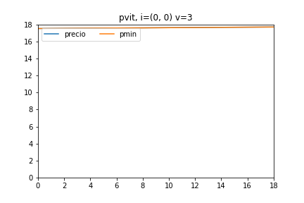



Slide 11
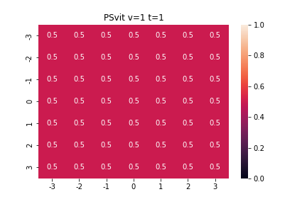






Slide 12
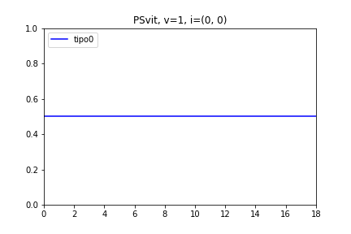


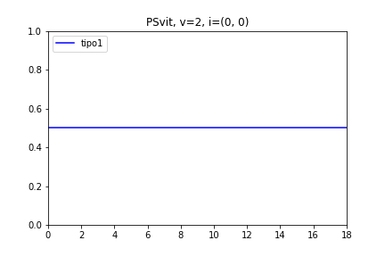






Slide 13
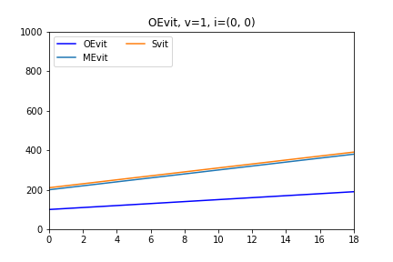
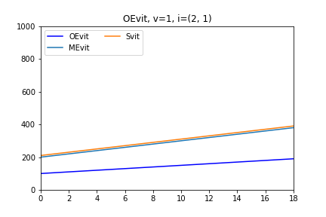








Slide 14










Slide 15


Slide 16


Slide 17


Slide 18


Slide 19


Slide 20


Slide 21


Slide 22


Slide 23


Slide 24


Slide 25


Slide 26


Slide 27


Slide 28


Slide 29


Slide 30


Slide 31


Slide 32


Slide 33


Slide 34


Slide 35


Slide 36


Slide 37


Slide 38


Slide 39


Slide 40


Slide 41


Slide 42


Slide 43


Slide 44


Slide 45


Slide 46


Slide 47


Slide 48


Slide 49


Slide 50


Slide 51


Slide 52


Slide 53


Slide 54


Slide 55


Slide 56


Slide 57


Slide 58


Slide 59


Slide 60


Slide 61


Slide 62


Slide 63


Slide 64


Slide 65


Slide 66


Slide 67


Slide 68


Slide 69







Slide 70










Slide 71










Slide 72


Slide 73




Slide 74







Slide 75


Slide 76


Slide 77


Slide 78


Slide 79


Slide 80


Slide 81


Slide 82


Slide 83


Slide 84


Slide 85


Slide 86


Slide 87


Slide 88


Slide 89


Slide 90


Slide 91


Slide 92


Slide 93


Slide 94


Slide 95


Slide 96


Slide 97


Slide 98


Slide 99


Slide 100


Slide 101


Slide 102


Slide 103


Slide 104


Slide 105


Slide 106


Slide 107


Slide 108


Slide 109


Slide 110


Slide 111


Slide 112


Slide 113


Slide 114


Slide 115


Slide 116


Slide 117


Slide 118


Slide 119


Slide 120


Slide 121


Slide 122


Slide 123


Slide 124


Slide 125


Slide 126


Slide 127


Slide 128


Slide 129


Slide 130







Slide 131










Slide 132










Slide 133


Slide 134


Slide 135


Slide 136


Slide 137


Slide 138


Slide 139


Slide 140


Slide 141


Slide 142


Slide 143


Slide 144


Slide 145


Slide 146


Slide 147


Slide 148


Slide 149


Slide 150


Slide 151


Slide 152


Slide 153


Slide 154


Slide 155


Slide 156


Slide 157


Slide 158


Slide 159


Slide 160


Slide 161


Slide 162


Slide 163


Slide 164


Slide 165


Slide 166


Slide 167


Slide 168


Slide 169


Slide 170


Slide 171


Slide 172


Slide 173


Slide 174


Slide 175


Slide 176


Slide 177


Slide 178


Slide 179


Slide 180


Slide 181


Slide 182


Slide 183


Slide 184


Slide 185


Slide 186


Slide 187


Slide 188


Slide 189


Slide 190


Slide 191


Slide 192


Slide 193


Slide 194


Slide 195


Slide 196


Slide 197


Slide 198


Slide 199


Slide 200


Slide 201


Slide 202


Slide 203


Slide 204


Slide 205


Slide 206


Slide 207


Slide 208


Slide 209


Slide 210


Slide 211


Slide 212


Slide 213


Slide 214


Slide 215


Slide 216


Slide 217


Slide 218


Slide 219


Slide 220


Slide 221


Slide 222


Slide 223


Slide 224


Slide 225


Slide 226


Slide 227


Slide 228


Slide 229


Slide 230


Slide 231


Slide 232


Slide 233


Slide 234


Slide 235


Slide 236


Slide 237


Slide 238


Slide 239


Slide 240


Slide 241


Slide 242


Slide 243


Slide 244


